Slide 1


運動(訓練)前的飲食
張文心

Slide 2
四大內容
運動營養學的整體目標及運動員每日三大營養素之建議攝取量
運動員的飲食餐盤與飲食小技巧
運動 (訓練) 前的飲食建議 part 1
運動 (訓練) 前的飲食建議 part 2

Slide 3
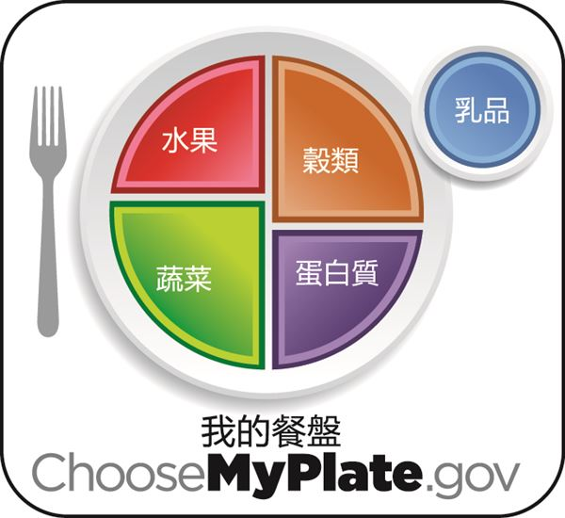
運動員餐盤
美國奧林匹克委員會
各類食物均衡攝取
分成四個區域：紅色代表水果、綠色代表蔬菜、橘色是穀類而紫色代表蛋白質，盤子外的藍色區塊則是乳製品。
穀類多於蛋白質
蔬菜要吃得比水果多

Slide 4
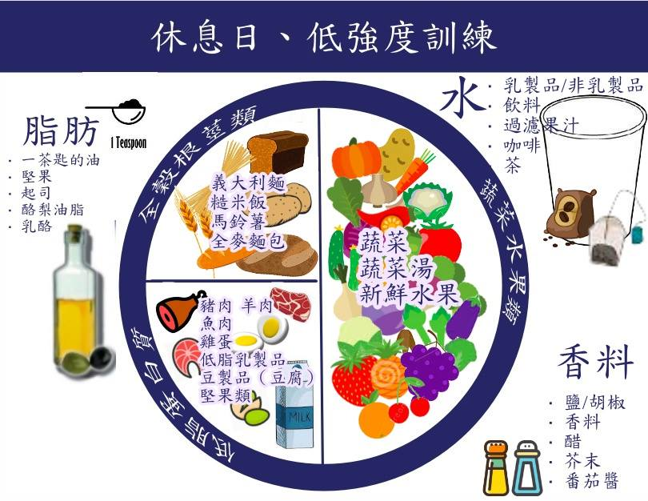
體重控制

Slide 5
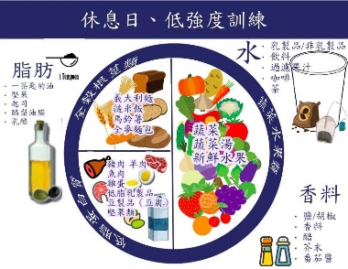
重點說明
藍色：適用於訓練強度/份量較低時，或處於降體重期的運動員
¼ 餐盤強調全穀類的攝取
¼ 餐盤富含蛋白質的食物，以瘦肉為主
½ 餐盤為蔬菜+水果
油脂為 1 茶匙
乳製品外，各式液體飲品皆可飲用 (如水、果汁、茶、咖啡等)
減重時可增加一些蛋白質及降低醣類的攝取

Slide 6
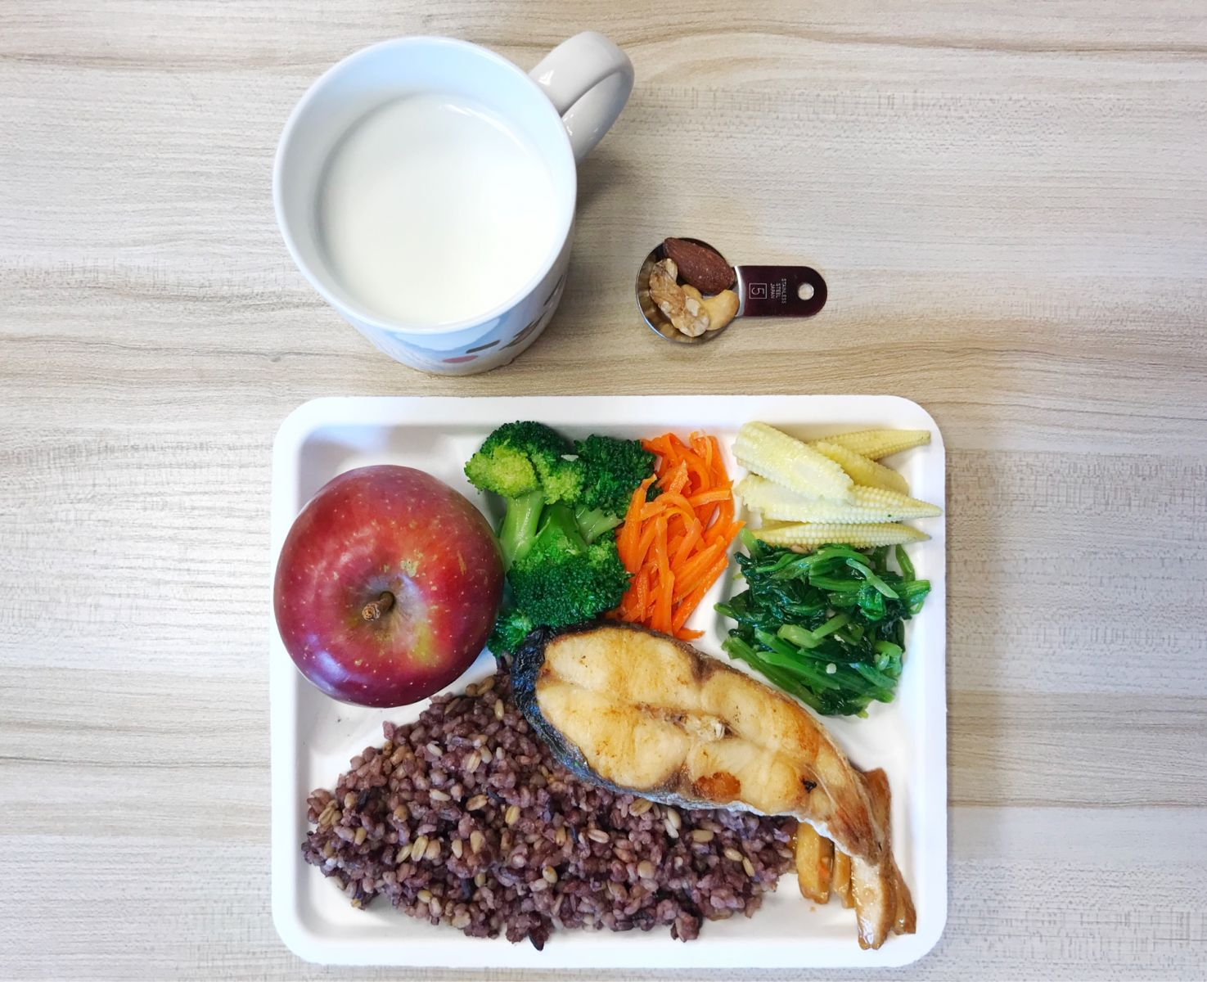
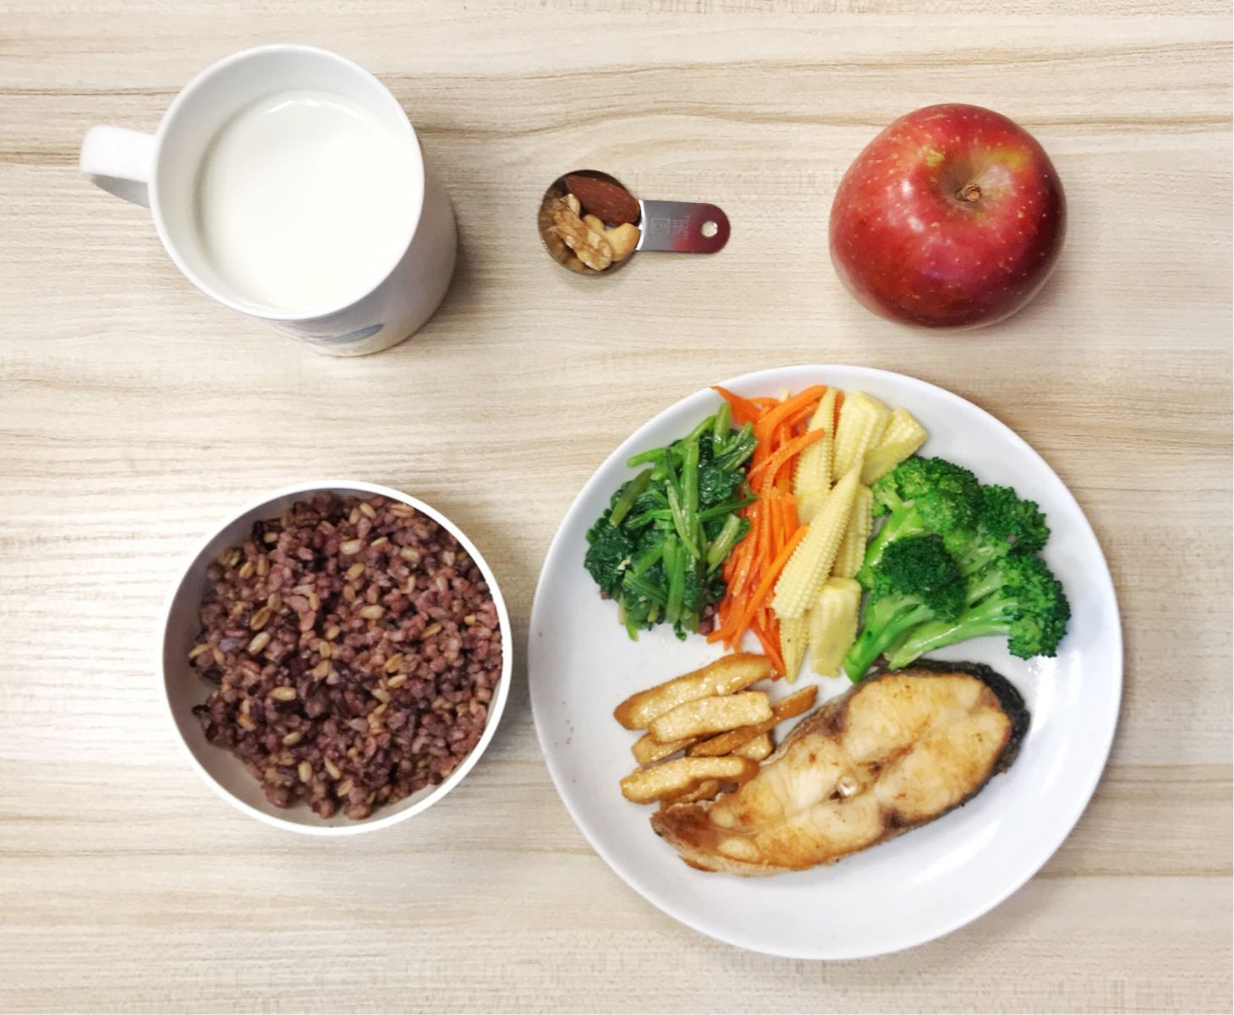
範例
資料來源： 衛福部國健署 我的餐盤https://www.hpa.gov.tw/Pages/Detail.aspx?nodeid=1405&pid=8629

Slide 7
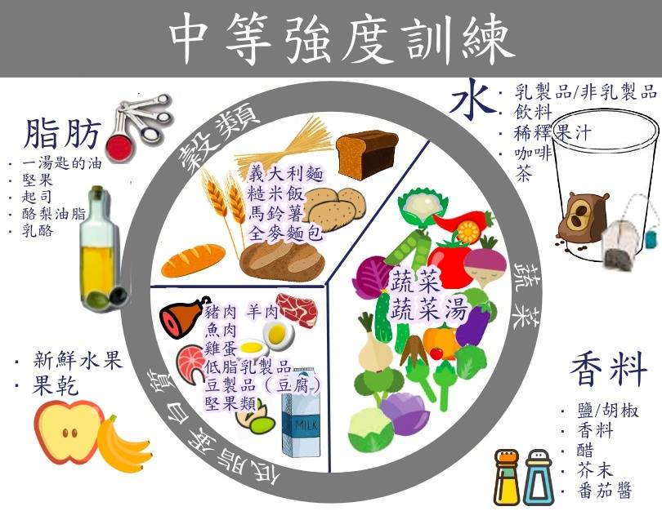

Slide 8
重點說明
灰色：適用於訓練強度/份量中等時
⅓ 餐盤為穀類
¼ 餐盤的富含蛋白質食物，以瘦肉為主
⅓ 餐盤為蔬菜
於餐間或運動前後可補充新鮮水果或果乾
油脂為 1 湯匙

Slide 9
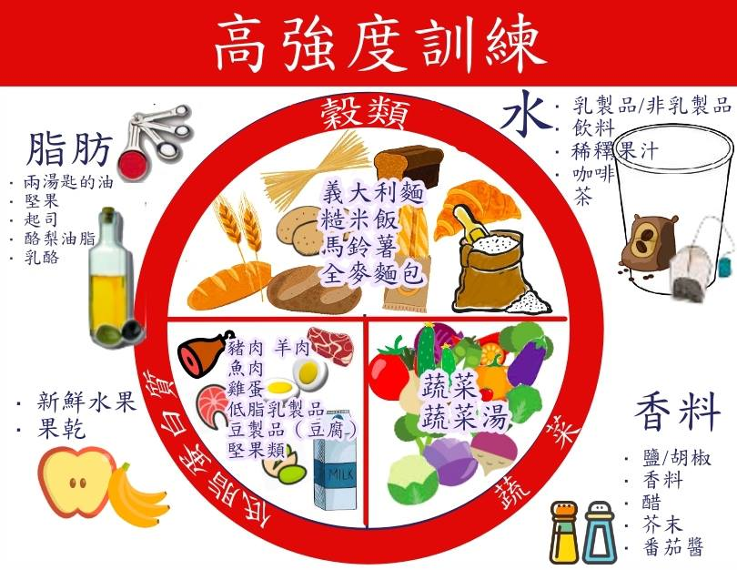

Slide 10
重點說明
紅色：適用於訓練強度/份量高時
½ 餐盤為穀類
¼ 餐盤的富含蛋白質食物，以瘦肉為主
¼ 餐盤為蔬菜
於餐間或運動前後可補充新鮮水果或果乾
油脂為 2 湯匙

Slide 11
隨著運動強度的增加：醣類、脂質的攝取也跟著增加

Slide 12
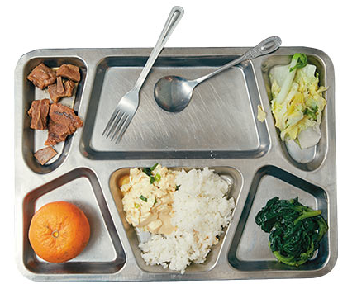
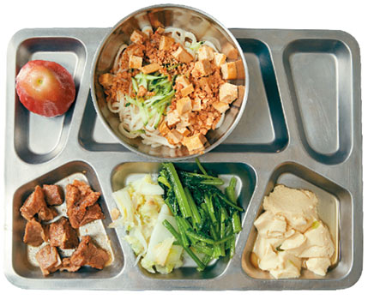
飲食小技巧

Slide 13

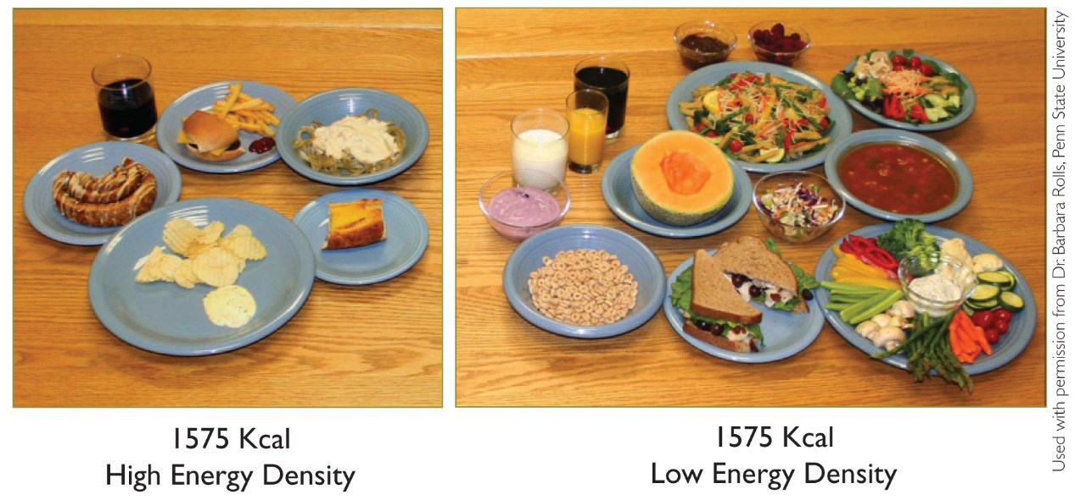
怎麼做?
選擇高醣類、營養密度高的食物

Slide 14
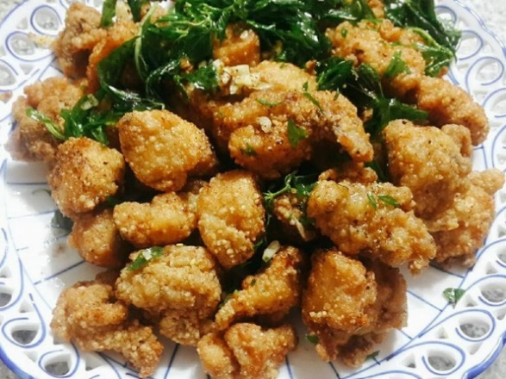
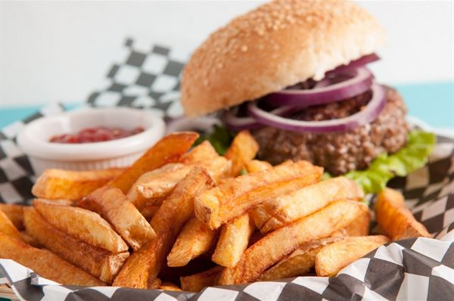
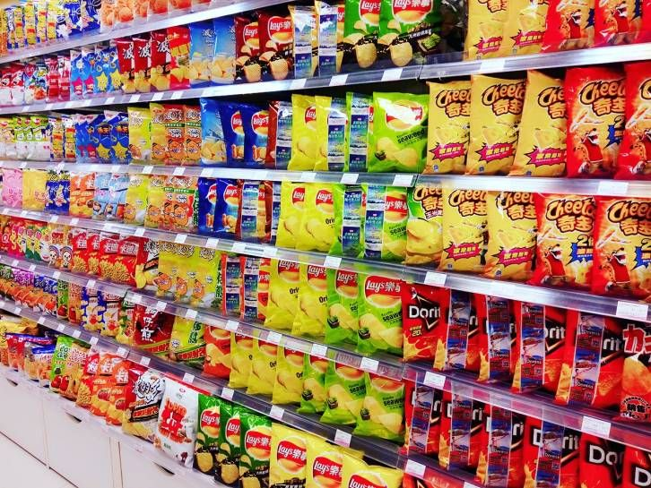
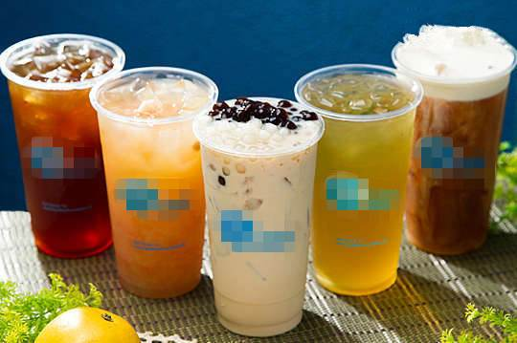
小心外食
~ 油炸多，高油
小心零食
~ 反式脂肪高
小心市售含糖飲料
~ 高果糖

Slide 15
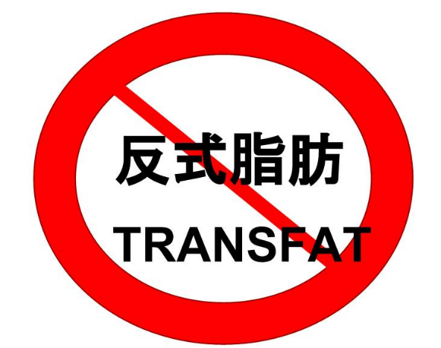
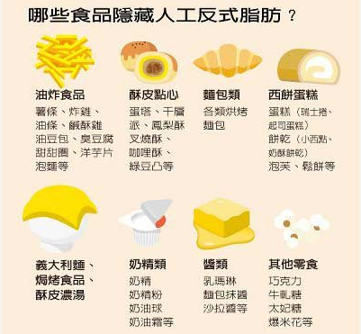

Slide 16
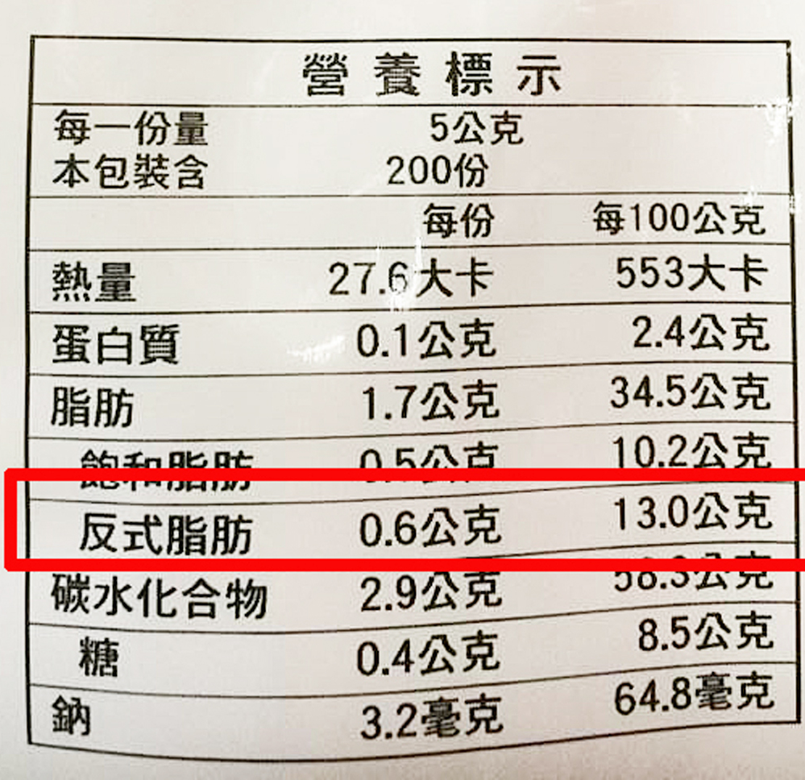
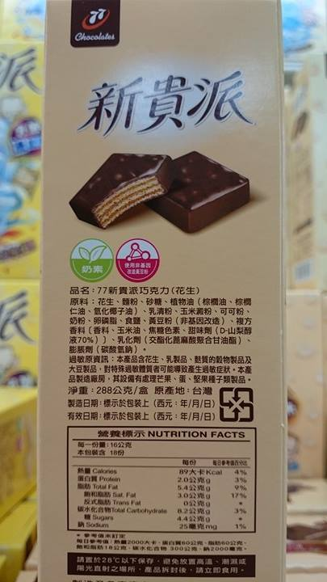
現行規定，包裝食品的反式脂肪含量在0.3％以下者，可標示為「0」

Slide 17
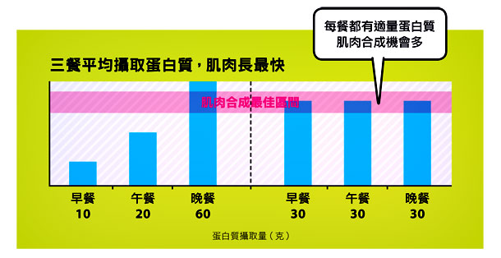
資料來源： 康健雜誌http://www.commonhealth.com.tw/article/article.action?nid=76986&computerMode=true&page=2&fullpage=true&print=true

Slide 18
蛋白質合成率
(31.5, 29.9, 32.7 g PT)
(10.7, 16.0, 63.4 g PT)
Mamerow et al., (2014) The Journal of Nutrition. Dietary Protein Distribution Positively Influences 24-h Muscle Protein Synthesis in Healthy Adults.

